Slide 1
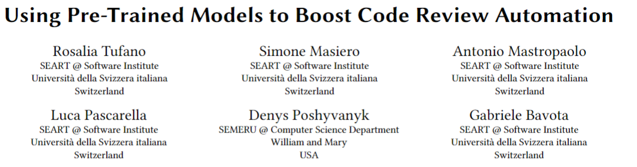
汇报人：222126项桂巳雨
2023/05/25

Slide 2
Using Pre-Trained Models to Boost Code Review Automation
Introduction
代码审查（Code Review）是一种在开放源码和工程项目中广泛采用的实践方法。考虑到这样一个过程的不可忽略的成本，研究人员开始研究将特定的代码审查任务自动化的可能性。
根据近期提出的深度学习(DL)模型，本文的目标是两项任务的自动化：
1、模型将提交审查的代码作为输入，并在其中实现可能由审查人员推荐的更改；
2、将提交的代码和以自然语言发布的审稿人评论作为输入，并自动实现审稿人所需的更改。
本文先通过证明预先训练的文本到文本传输Transformer(T5)模型在自动化代码审查任务方面优于以前的DL模型，进而在此工作的基础上进行构建。此外，也在更大更实际更有挑战性的代码评审活动数据集上进行了实验。

Slide 3
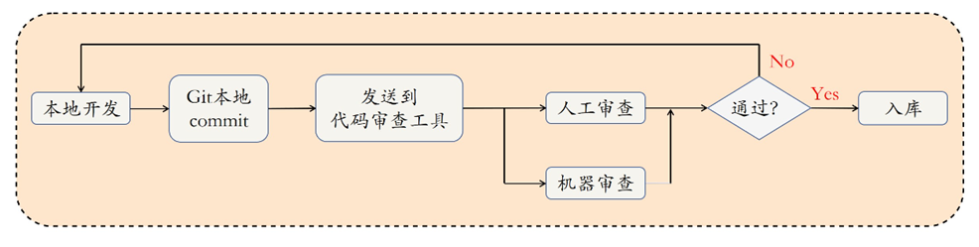
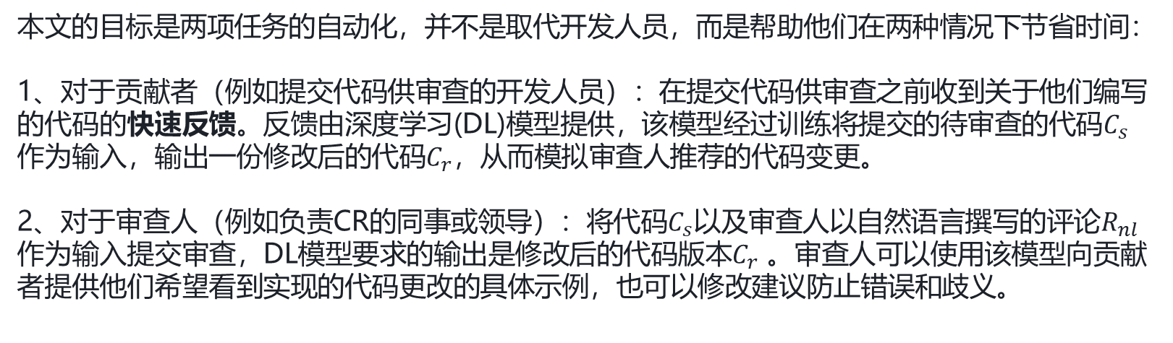
Using Pre-Trained Models to Boost Code Review Automation
Introduction
本文的目标是两项任务的自动化，并不是取代开发人员，而是帮助他们在两种情况下节省时间：
1、对于贡献者（例如提交代码供审查的开发人员）：在提交代码供审查之前收到关于他们编写的代码的快速反馈。反馈由深度学习(DL)模型提供，该模型经过训练将提交的待审查的代码$C_{s}$作为输入，输出一份修改后的代码$C_{r}$，从而模拟审查人推荐的代码变更。
2、对于审查人（例如负责CR的同事或领导）：将代码$C_{s}$以及审查人以自然语言撰写的评论$R_{nl}$作为输入提交审查，DL模型要求的输出是修改后的代码版本$C_{r}$ 。审查人可以使用该模型向贡献者提供他们希望看到实现的代码更改的具体示例，也可以修改建议防止错误和歧义。

Slide 4
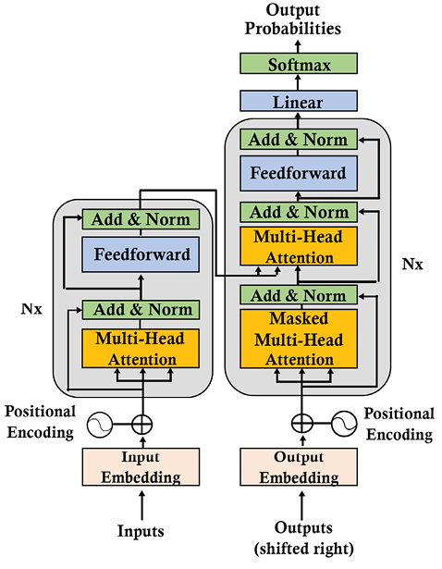
Using Pre-Trained Models to Boost Code Review Automation
T5模型
Text-to-Text Transfer Transformer (简称T5)是基于Transformer架构的模型，将所有 NLP 任务都转化成 Text-to-Text （文本到文本）任务。

Slide 5
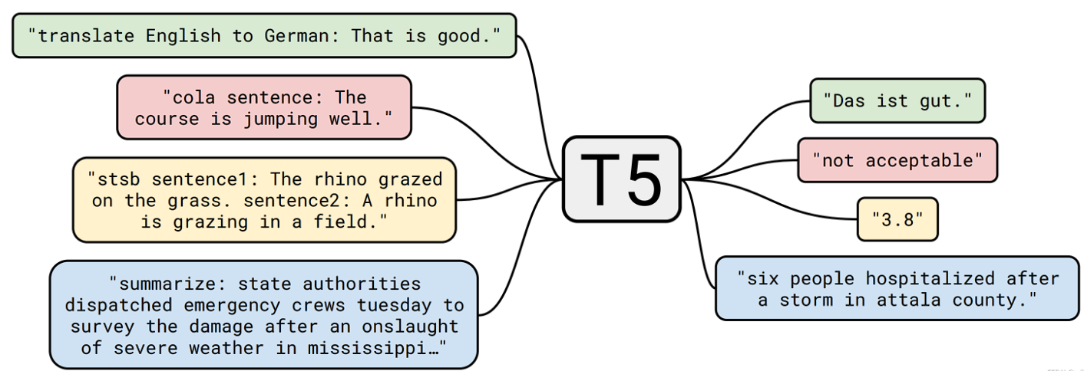
Using Pre-Trained Models to Boost Code Review Automation
T5模型
Text-to-Text Transfer Transformer (简称T5)是基于Transformer架构的模型，将所有 NLP 任务都转化成 Text-to-Text （文本到文本）任务。

Slide 6
Using Pre-Trained Models to Boost Code Review Automation
T5模型
1、该模型首先需要进行预训练，其目的是为它提供可用于解决一组相关任务的一般知识。
例如，假设我们想训练一个能够将英语翻译成德语并总结英文文本的模型。T5 不是首先使用去噪目标或掩码语言建模以无监督的方式预训练模型，而是输入具有 15% 的标记的句子（例如，英语句子中的单词或 Java 语句中的代码标记），并要求模型预测它们。通过学习如何预测掩码标记，该模型可以获取有关感兴趣语言的一般知识。
2、然后T5 会以有监督的方式对下游任务进行微调。每个任务都以“文本到文本”格式表示（即模型的输入和输出都表示为文本）。

Slide 7
Using Pre-Trained Models to Boost Code Review Automation
Pre-Training
预训练数据集。鉴于预训练阶段的目标（即为模型提供有关下游任务的语言的一般知识），本文构建了一个数据集，允许在 Java 和技术英语上训练 T5。事实上，除了源代码之外，技术英语还有助于代码审查过程，其中审稿人发布有关代码的自然语言评论。
the official Stack Overflow dump (SOD)
CodeSearchNet (CSN)

Slide 8
谢谢大家

